Slide 1

Презентация в старшей группе День цветных карандашей Подготовила Лысикова И.С.

Slide 2
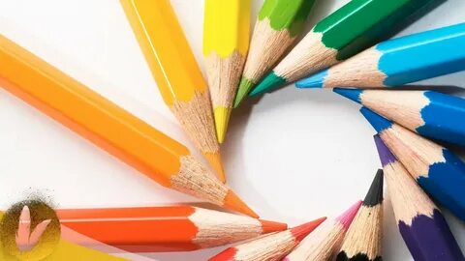
26 ОКТЯБРЯ отмечается ДЕНЬ ПРОСТОГО КАРАНДАША
16 МАРТА – ДЕНЬ ЦВЕТНЫХ КАРАНДАШЕЙ
День карандаша – это один из самых необычных праздников, который можно интересно отметить.

Slide 3
Палочка волшебная есть у меня, друзья! Палочкою этой могу построить я – Башню , дом и самолёт, И большущий пароход!
(карандаш)

Slide 4
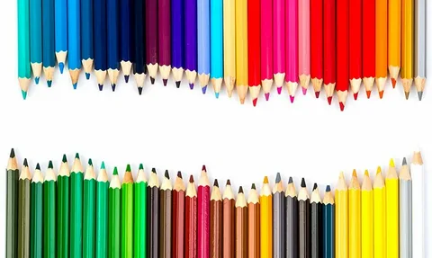
Карандаши имеют разноцветные носики и рубашки. Цветные карандаши – волшебный инструмент для детского творчества. Они оживляют скучные изображения, вливают в них лучик ярких красок и цветов.
Ребята, а вы знаете откуда взялся карандаш? Хотите узнать, как это было? Тогда слушайте внимательно.

Slide 5
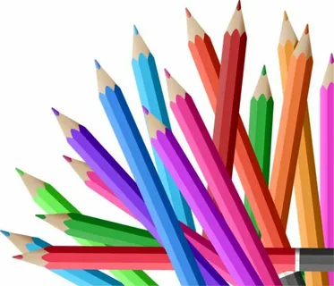
До появления карандашей люди рисовали углём на стенах пещер. Позже чертили острой палочкой на глиняных дощечках. Древние китайцы и японцы выводили иероглифы кисточками из верблюжьей шерсти, которые макали в тушь. На Руси были в ходу гусиные перья. Ими писали на берёзовой коре, а позже на бумаге. Карандаши появились не так давно. Современным карандашам около 200 лет.

Slide 6
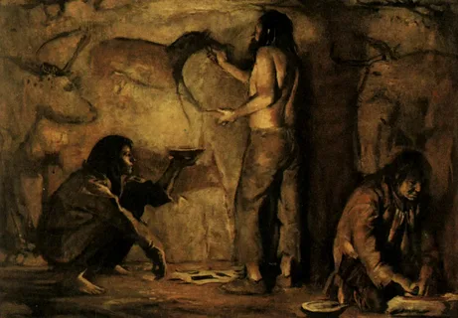
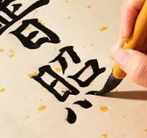
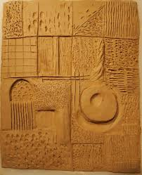
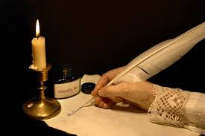

Slide 7
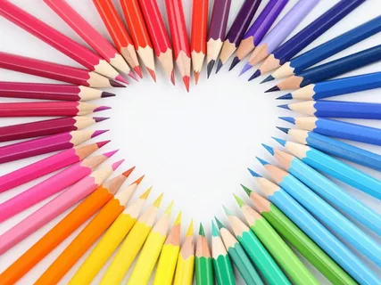
Само слово «карандаш» в переводе с тюрского языка означает «чёрный камень» Почему? Он состоит из тонкого графитового стержня и деревянной трубочки, которая нужна для того, чтобы не ломался графитовый камень, не пачкались руки, а карандаш было удобно держать. А как делают цветные карандаши? В состав стержня добавляется краситель нужного цвета.

Slide 8
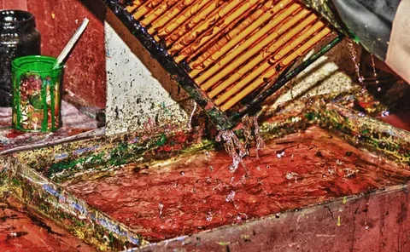
Смешивают массу(графит,глина,воск,вода) с красителем

Slide 9
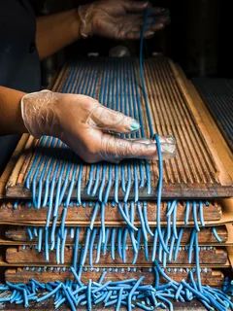
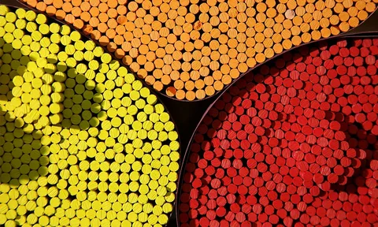
Затем с помощью пресса делают нужный диаметр грифеля и высушивают

Slide 10
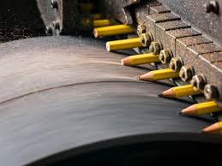
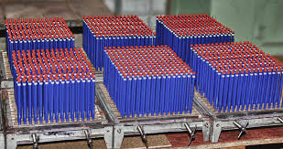
Разрезают и вставляют в оболочку( в одну половину корпуса,покрывают клеем,прикладывают вторую и прессуют)

Slide 11

Здравствуй, здравствуй, карандаш! Карандаш любимый наш! Ты начни-ка землянику рисовать, Жаль, в тетрадке землянику не сорвать. И томаты спелым соком налиты, И калина, и рябина – это ты! (красный )

Slide 12
А вот этот карандаш Любит солнце,
любит пляж,
А ещё лимоны,
Дыни и бананы! (жёлтый)

Slide 13
Где ты, чудо – карандаш? Что ж ответа ты не дашь? Из коробки разноцветной Укатился незаметно… Чем мне небо рисовать? Чем мне море волновать?
(синий )

Slide 14

Это главные, основные цвета. Все другие цвета и оттенки получают из слияний этих цветов, путём смешивания.
Если жёлтый цвет с синим подружится, То какая краска получится? (зелёная)
Подружился красный с синим – Получился цвет иной: Баклажана или сливы… Догадался ты какой? (фиолетовый )
Если жёлтый с красным мы сдружим, Непременно нарисуем апельсин! (оранжевый)

Slide 15


